Slide 1
Recorrido Virtual en Zona Arqueológica
Lona López Alberto Alonzo
Isabel Gómez Yareli Elizabeth
Nolasco Fuentes Juan Carlos

Slide 2
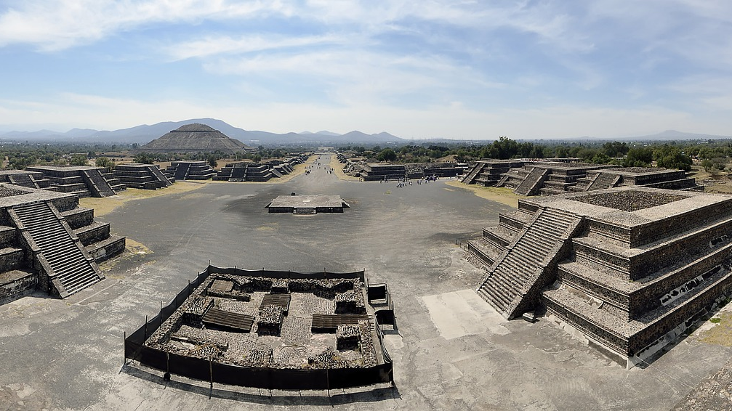
Objetivo
Recorrido virtual en una zona arqueológica.

Slide 3
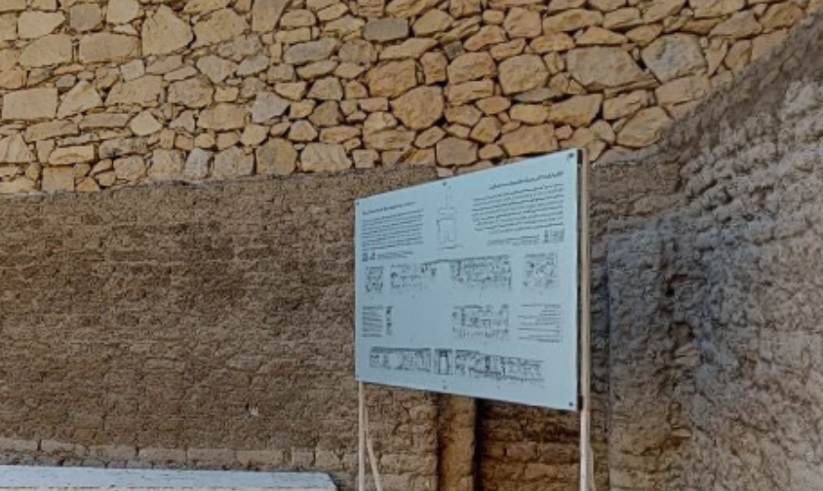
Características.
Con este proyecto el usuario será capaz de poder conocer una zona arqueológica de México e interactuar en esta a través del ratón o mouse pad.
Ofreciendo un entorno visual 3D en donde se usarán imágenes de 360° y 180°, descripciones dentro del recorrido, lo cual permitirá al usuario disfrutar un lugar en estos tiempos de pandemia.

Slide 4
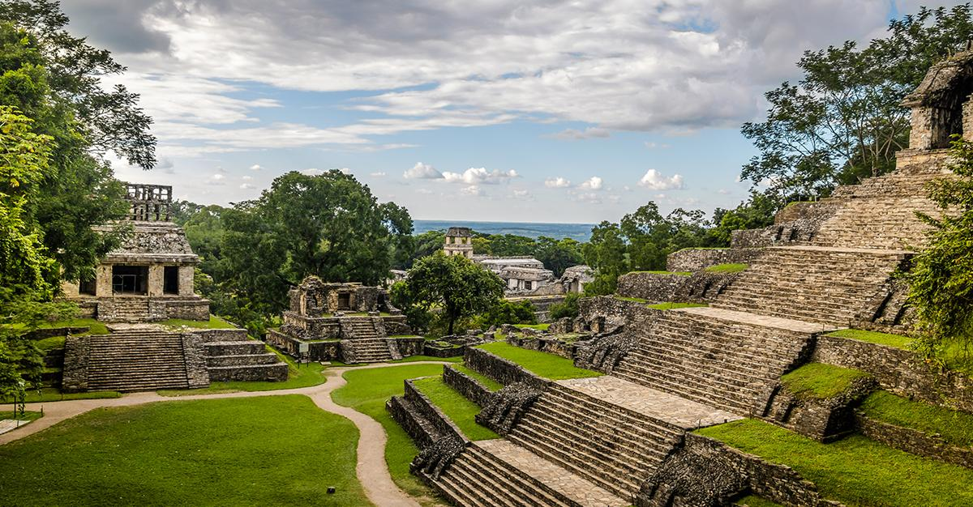
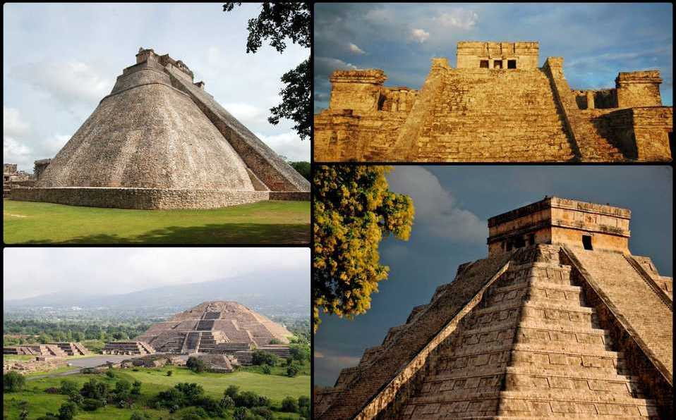
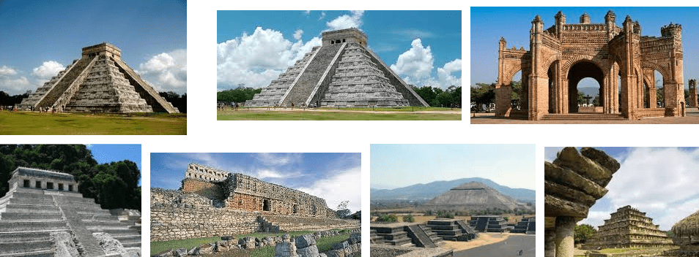
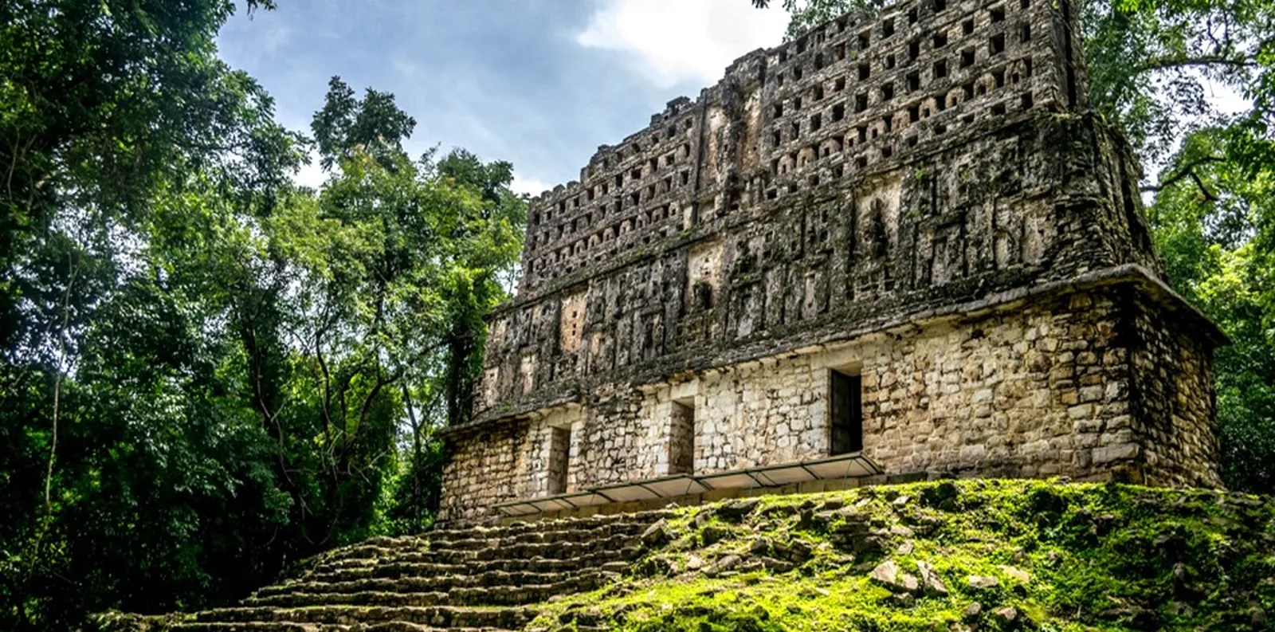
El equipo decidido que el proyecto se base en México ya que tenemos varios ejemplos para ayudarnos en el desarrollo, además que consideramos importante que se conozca México.

Slide 5
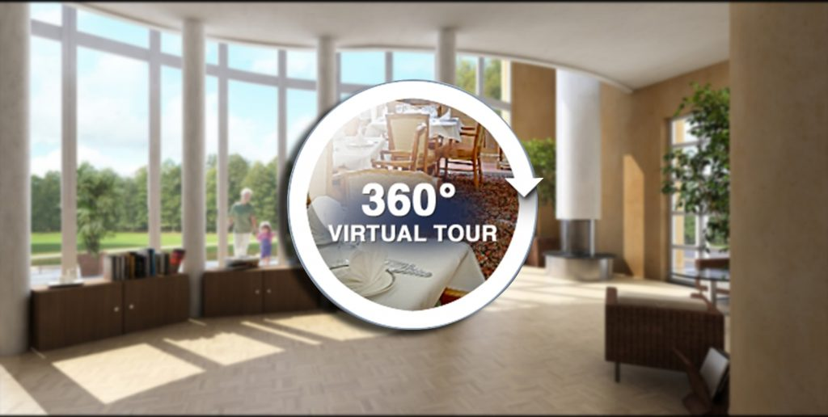
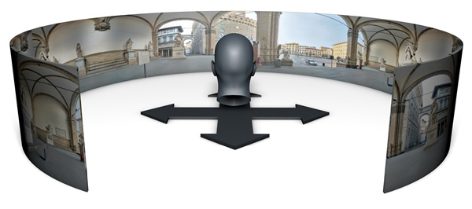
Recorrido 360°

Slide 6
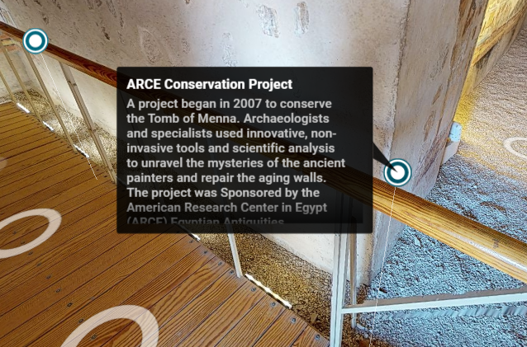
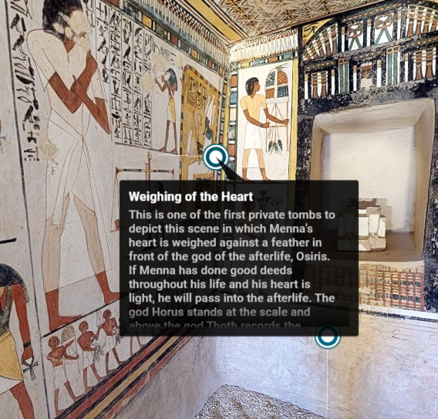
Puntos de interés

Slide 7
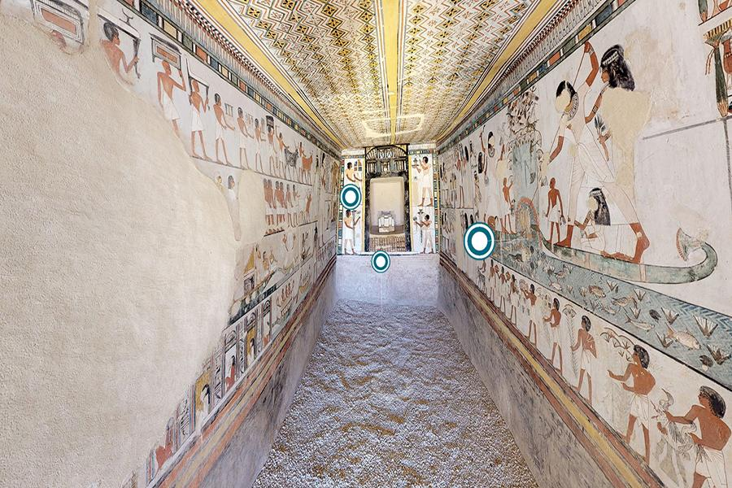
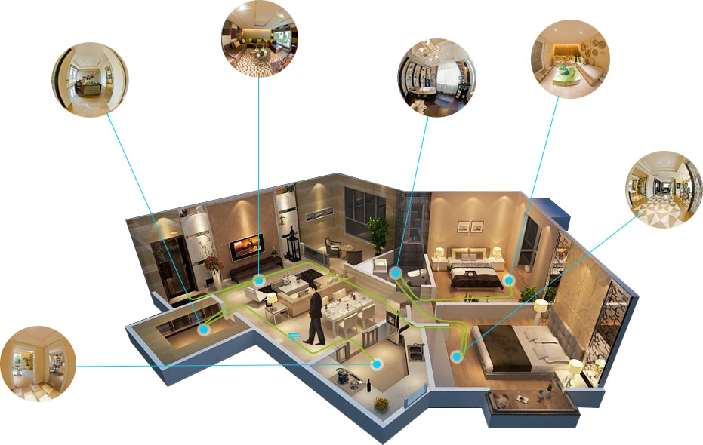
Zonas u objetos interactivos

